Slide 1
Προχωρημένη Ενότητα: Falanga

Slide 2
Παράδειγμα: Falanga
„Falanga“ (επίσης ονομάζεται „Bastonada“ ή με άλλα ονόματα) είναι μία τεχνική βασανιστηρίων συχνή σε πολλές χώρες, ιδιαίτερα στην Εγγύς Ανατολή, στην Αφρική και την Ασία.
Στη Falanga, τα πέλματα των ποδιών χτυπούνται, συνήθως με βέργες, ενώ μαστίγια, σωλήνες από καουτσούκ ή άλλα όργανα χρησιμοποιούνται σε άλλες χώρες.
Notes:
2

Slide 3
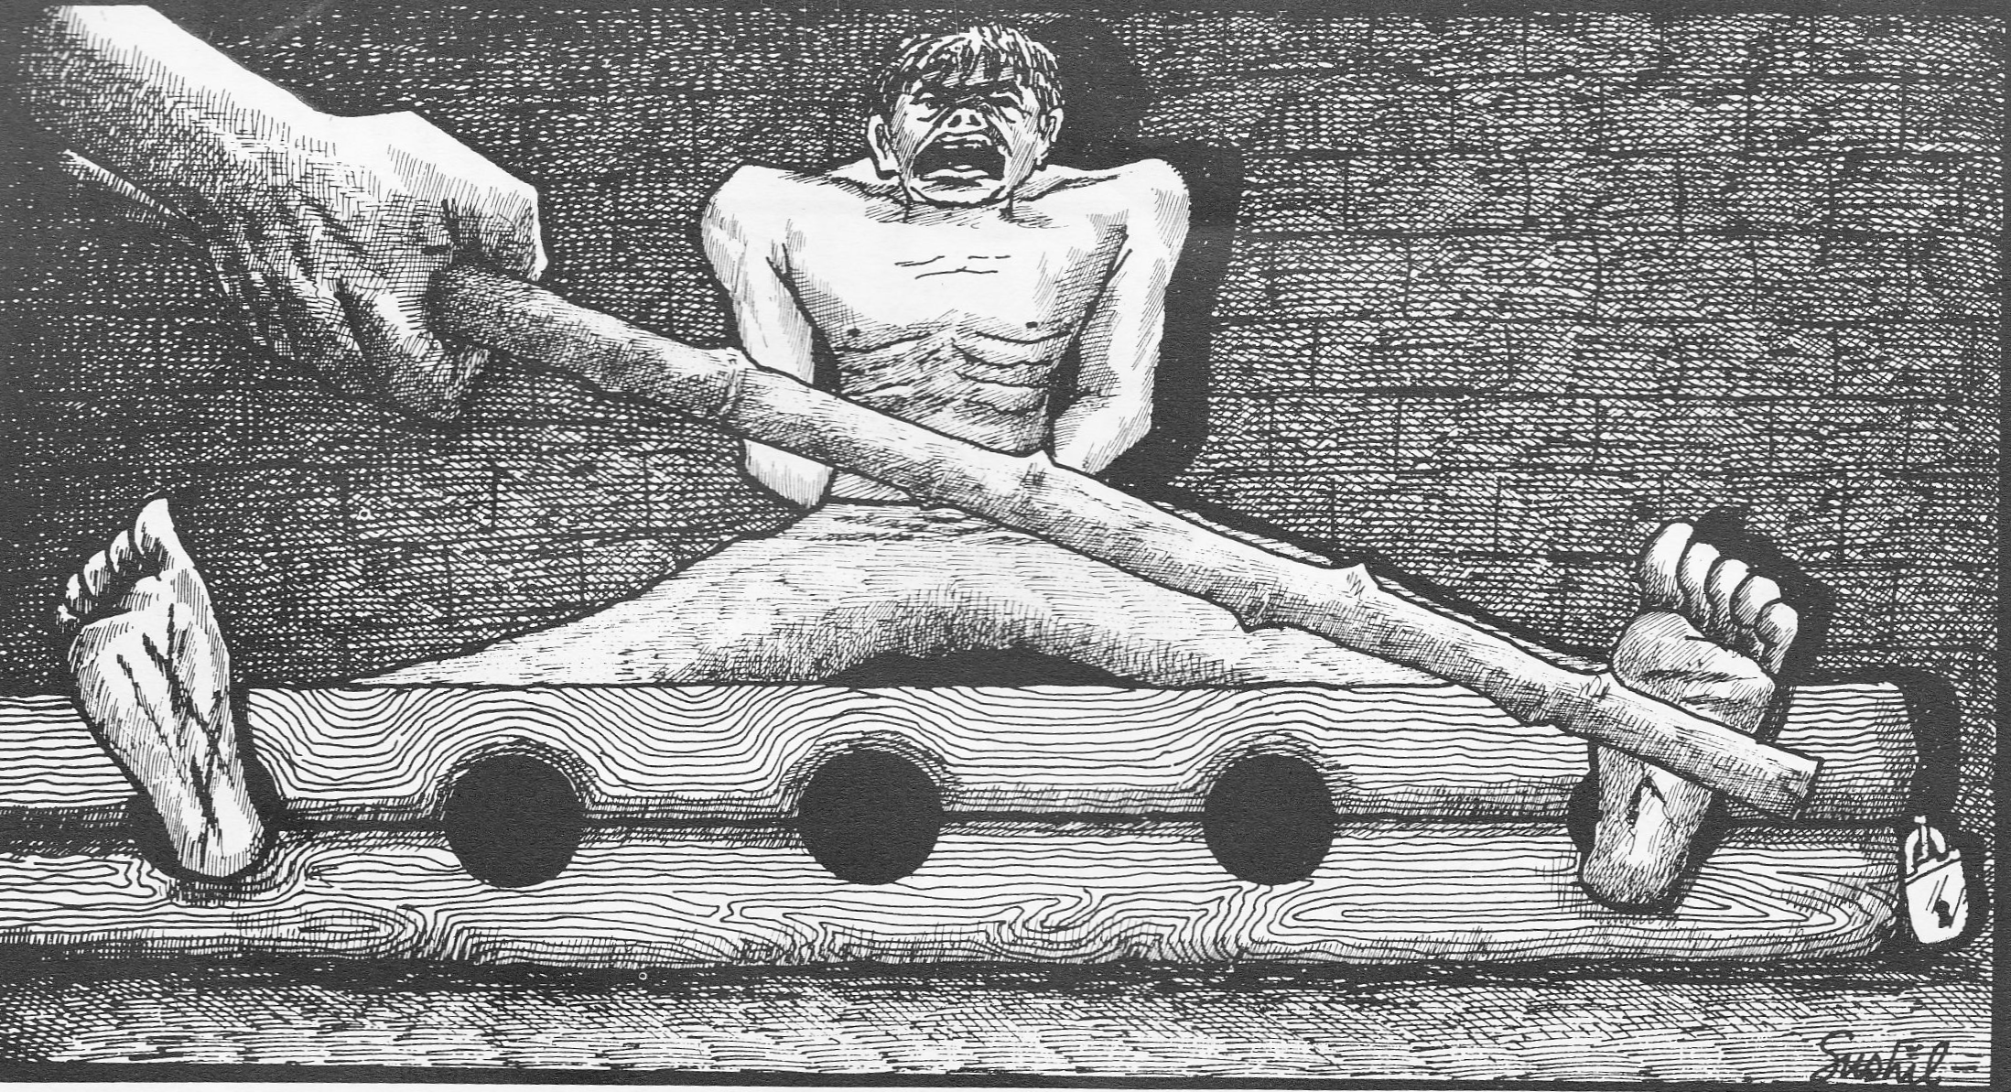
Παράδειγμα: Falanga
Notes:
Πηγή: CVICT (Centre for Victims of Torture Nepal)

Slide 4
Παράδειγμα: Falanga
Αρκετοί παράγοντες οδηγούν στη βλάβη, συμπεριλαμβανομένου πιθανώς και και της πίεσης που συγκεντρώνεται στον ιστό του ποδιού 1.
Σε πολλές χώρες, τα θύματα αναγκάζονται να περπατήσουν πάνω στα τραυματισμένα πόδια, ή ακόμη πάνω σε σπασμένα γυαλια ή νύχια, προκαλώντας επιπλέον βλάβη και πόνο.
Άμεσο αποτέλεσμα και διάγνωση: Το άμεσο αποτέλεσμα είναι έντονος πόνος και οίδημα στο πόδι και αποχρωματισμός. Η διάγνωση μπορεί να βασιστεί στη χαρακτηριστική κλινική παρουσίαση, η δομική βλάβη μπορεί επιπρόσθετα να αξιολογηθεί από υπέρηχο (υπερηχογράφημα) , MRI και ακτινογραφίες. Η νευρολογική εξέταση μπορεί να ταυτοποιήσει τις βλάβες στα νεύρα. Βάσει των οργάνων που χρησιμοποιήθηκαν, το δέρμα μπορεί επίσης να σπάσει, και μπορεί να προκληθεί μόλυνση των τραυμάτων.
Notes:
Δείτε επίσης τις ακόλουθες αναφορές (για τη χρήση περισσότερων πληροφοριών, δείτε τις ακόλουθες διαφάνειες). Ο συναφής ρόλος of compartment syndrome έχει τεθεί υπό συζήτηση.
Amris K, Torp-Pedersen S, Rasmussen OV. Long-term consequences of falanga torture--what do we know and what do we need to know? Torture. 2009;19(1):33–40. for a discussion.
Edston E. The epidemiology of falanga–incidence among Swedish asylum seekers. Torture. 2009;19(1):27–32.
4

Slide 5
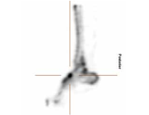
Παράδειγμα: Falanga
Μακρυπρόθεσμη επίδραση και διάγνωση:
Χρόνιος πόνος ιδιαίτερα στα πόδια και στο κάτω μέρος των ποδιών . Συχνά οι ασθενείς υποφέρουν από πόνο στη μέση (περιλαμβάνεται στην αξιολόγηση).
Διαγνωστικοί παράγοντες: οι Ακτινογραφίες, MRI and Bone scintigraphy μπορούν (αλλά απαγορεύεται) να δείξουν μακρυπρόθεσμα αποτελέσματα,η υπερηχογράφημα καταγραφή εικόνων (sonography) μπορεί να δείξει βλάβη των ιστών, η νευρολογική εξέταση (απώλεια αίσθησης ή πιο σπάνια λειτουργίας). Παρατηρείστε το βάδισμα για επανορθωτικά μοτίβα βαδίσματος.
Notes:
Savnik A, Amris K, R&#x000F8;gind H, Prip K, Danneskiold-Sams&#x000F8;e B, Bojsen-M&#x000F8;ller F, et al. MRI of the plantar structures of the foot after falanga torture. European Radiology. 2000 Sep 20;10(10):1655–9.
Bro-Rasmussen F, Rasmussen OV. [Falanga torture. Are the sequelae of falanga torture due to the closed compartment syndrome in the feet and is this a common clinical picture?]. Ugeskr. Laeg. 1978 Dec 18;140(51):3197–202. Altun G, Durmus-Altun G. Confirmation of alleged falanga torture by bone scintigraphy—Case report. Int J Legal Med. 2003 Dec 1;117(6):365–6.
5

Slide 6
C. Η σωματική εξέταση
Δέρμα
Η “Falanga” μπορεί να αφήσει μώλωπες στην καμάρα του ποδιού και οίδημα στο πόδι που εκτείνεται από την καμάρα στις ενδιάμεσες πλευρές του ποδιού και των αστραγάλων 1.
Επιπλεόν τραυματισμοί όπως ουλές μπορούν να προκληθούν αν τα θύματα εξαναγκαστούν να περπατήσουν πάνω σε πέτρες ή σε κομμάτια από γυαλιά μετά τη falanga.
Notes:
Για μια υπέροχη επισκόπιση δείτε: Lis Danielsen, Ole Vedel Rasmussen: Dermatological findings after alleged torture, TORTURE Volume 16, Number 2, 2006.

Slide 7
Παράδειγμα: Falanga
Επιπλέον ζητήματα:
Ποσοτική οργανοληπτική δοκιμή (QST) μπορεί να διεξαχθεί, αν είναι διαθέσιμη.
Η θεραπεία μπορεί να είναι δύσκολη, η βλάβη και ο πόνος είναι πιο συχνά μακρυπρόθεσμοι και έντονοι, το οποίο πρέπει να ληφθεί υπόψιν για τον υπολογισμό του κόστους αποζημίωσης και θεραπείας.
Notes:
Amris K, Torp-Pedersen S, Rasmussen OV. Long-term consequences of falanga torture--what do we know and what do we need to know? Torture. 2009;19(1):33–40.
Prip K, Persson AL. Clinical findings in men with chronic pain after falanga torture. Clin J Pain. 2008 Feb;24(2):135–41.
Edston E. The epidemiology of falanga–incidence among Swedish asylum seekers. Torture. 2009;19(1):27–32.
7

